Slide 1
Государственное бюджетное общеобразовательное учреждение
Самарской области
средняя общеобразовательная школа
«Образовательный центр «Южный город»
«Функциональная грамотность
как уровень образованности современного школьника»
Выступление подготовила:
Носач Ольга Дмитриевна,
учитель начальных классов
2023

Slide 2
«Неграмотным человеком завтрашнего дня будет не тот, кто не умеет читать, а тот, кто не научился при этом учиться»
А. Тофлер

Slide 3
Впервые термин «функциональная грамотность» введен ЮНЕСКО в 1957г. и понимался как «совокупность умений читать и писать для использования в повседневной жизни».

Slide 4
Математическая
Финансовая
Естественнонаучная
ФУНКЦИОНАЛЬНАЯ ГРАМОТНОСТЬ
Глобальные компетенции
Читательская
Критическое мышление

Slide 6
Цель учителя - развивать ребёнка
Развить мышление - из наглядно-действенного перевести его в абстрактно-логическое.
Развить речь, аналитико-синтетические способности, развить память и внимание, фантазию и воображение, пространственное восприятие.
Развить моторную функцию, способность контролировать свои движения, а также мелкую моторику.
Развить коммуникативные способности, способность общаться, контролировать эмоции, управлять своим поведением.

Slide 7
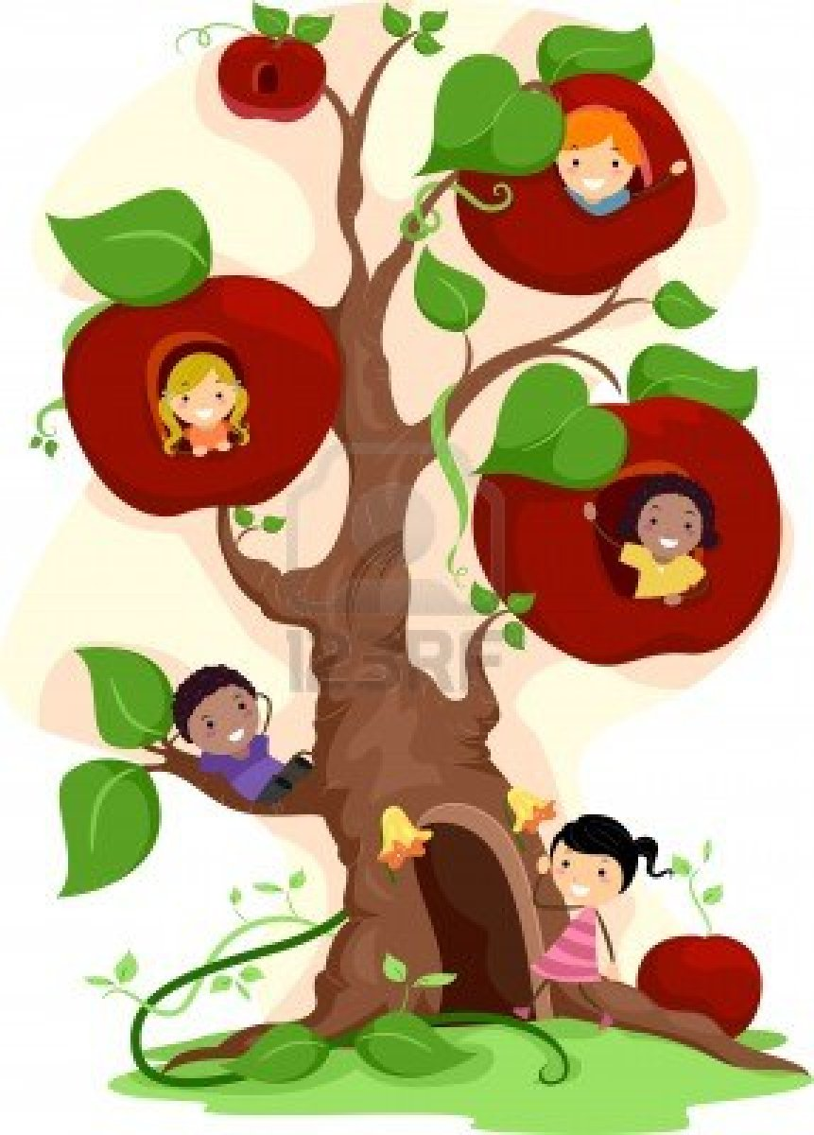
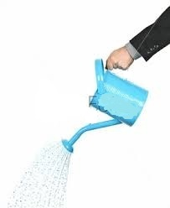
Модель формирования и развития грамотности
Дерево– функционально грамотная личность
Вода – педагогические технологии
Яблочки – ключевые компетенции
Лейка – учитель

Slide 8
Дополните предложения из рассказа М. Пришвина «Осеннее утро»
Листик за ………… падают с липы на крышу, какой листик летит ……………, какой мотыльком, какой винтиком. А между тем мало-помалу ……… открывает глаза, и ветер с крыши поднимает все листья и летят они к ………. куда-то вместе с перелетными …………………….

Slide 9
6. Реши тест
1. С чем писатель не сравнивает в этом отрывке полёт листьев?
а) с парашютиком
б) с винтиком
в) с самолётиком
г) с мотыльком

Slide 10
Формула читательской грамотности
«ОВЛАДЕНИЕ =
УСВОЕНИЕ + ПРИМЕНЕНИЕ ЗНАНИЙ
НА ПРАКТИКЕ»

Slide 11
СПАСИБО ЗА ВНИМАНИЕ

